Slide 1
Тема: «Геометрия в ремонте»
Кадышкина Надежда Васильевна,
МБОУ «Инсарская средняя общеобразовательная школа №2», учитель математики , соответствие занимаемой должности,

Slide 4
Задача 1:
Посчитать, во сколько рублей обойдется ремонт кабинета математики?

Slide 5
Размеры:
окон: высота - 1,5 м; ширина – 1,3 м;
пола: длина – 7,5 м; ширина – 5,6 м;
стен: длина – 7,5 м; ширина - 5,6 м;
двери: высота - 2,06 м; ширина – 0,95 м;
доски: высота - 1 м; ширина – 1,5 м.
Формула площади всех стен: S_{стен} = 2(a ∙ c + b ∙c)
Данные о расходах краски для пола и побелки на 1 м²:
Половая краска: Среднее значение на1 м² — 150 г.
Побелка: Среднее значение на 1 м² — 100 г.

Slide 6
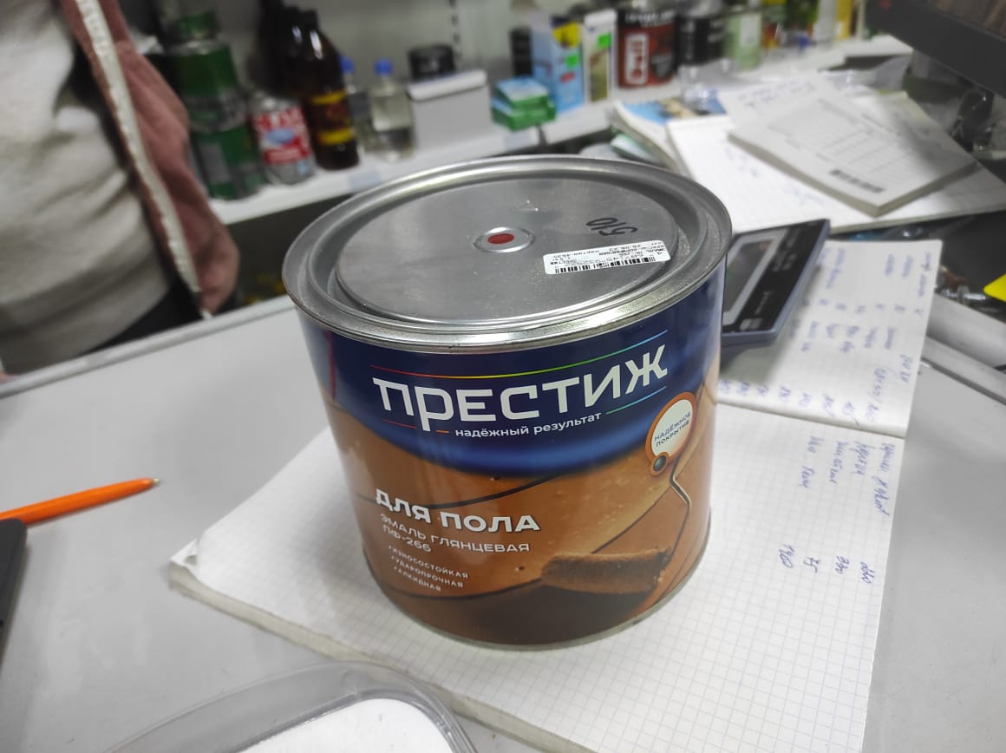
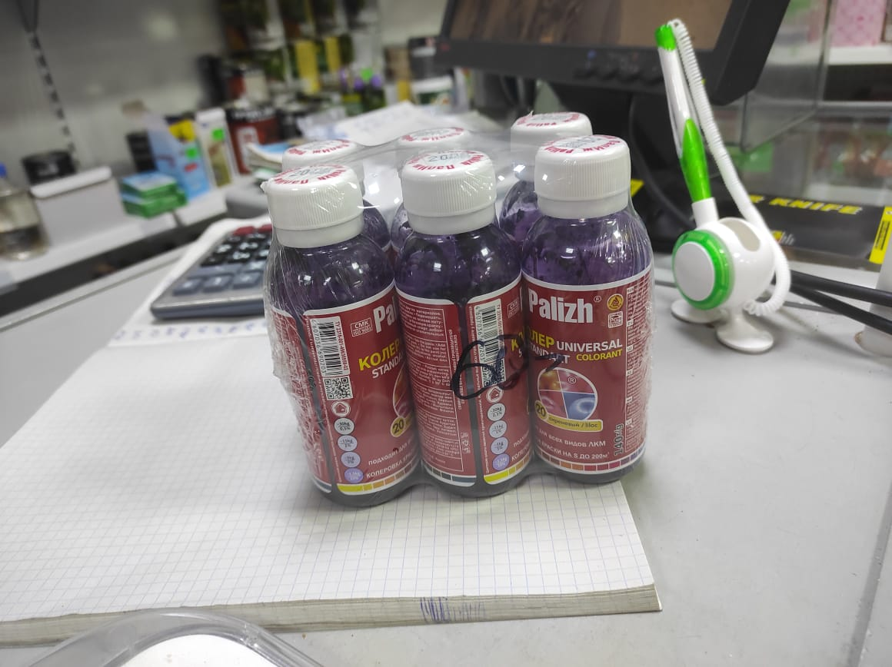
Краска для пола-510 р
Колер- 60 р
Цена 269 руб

